Slide 1
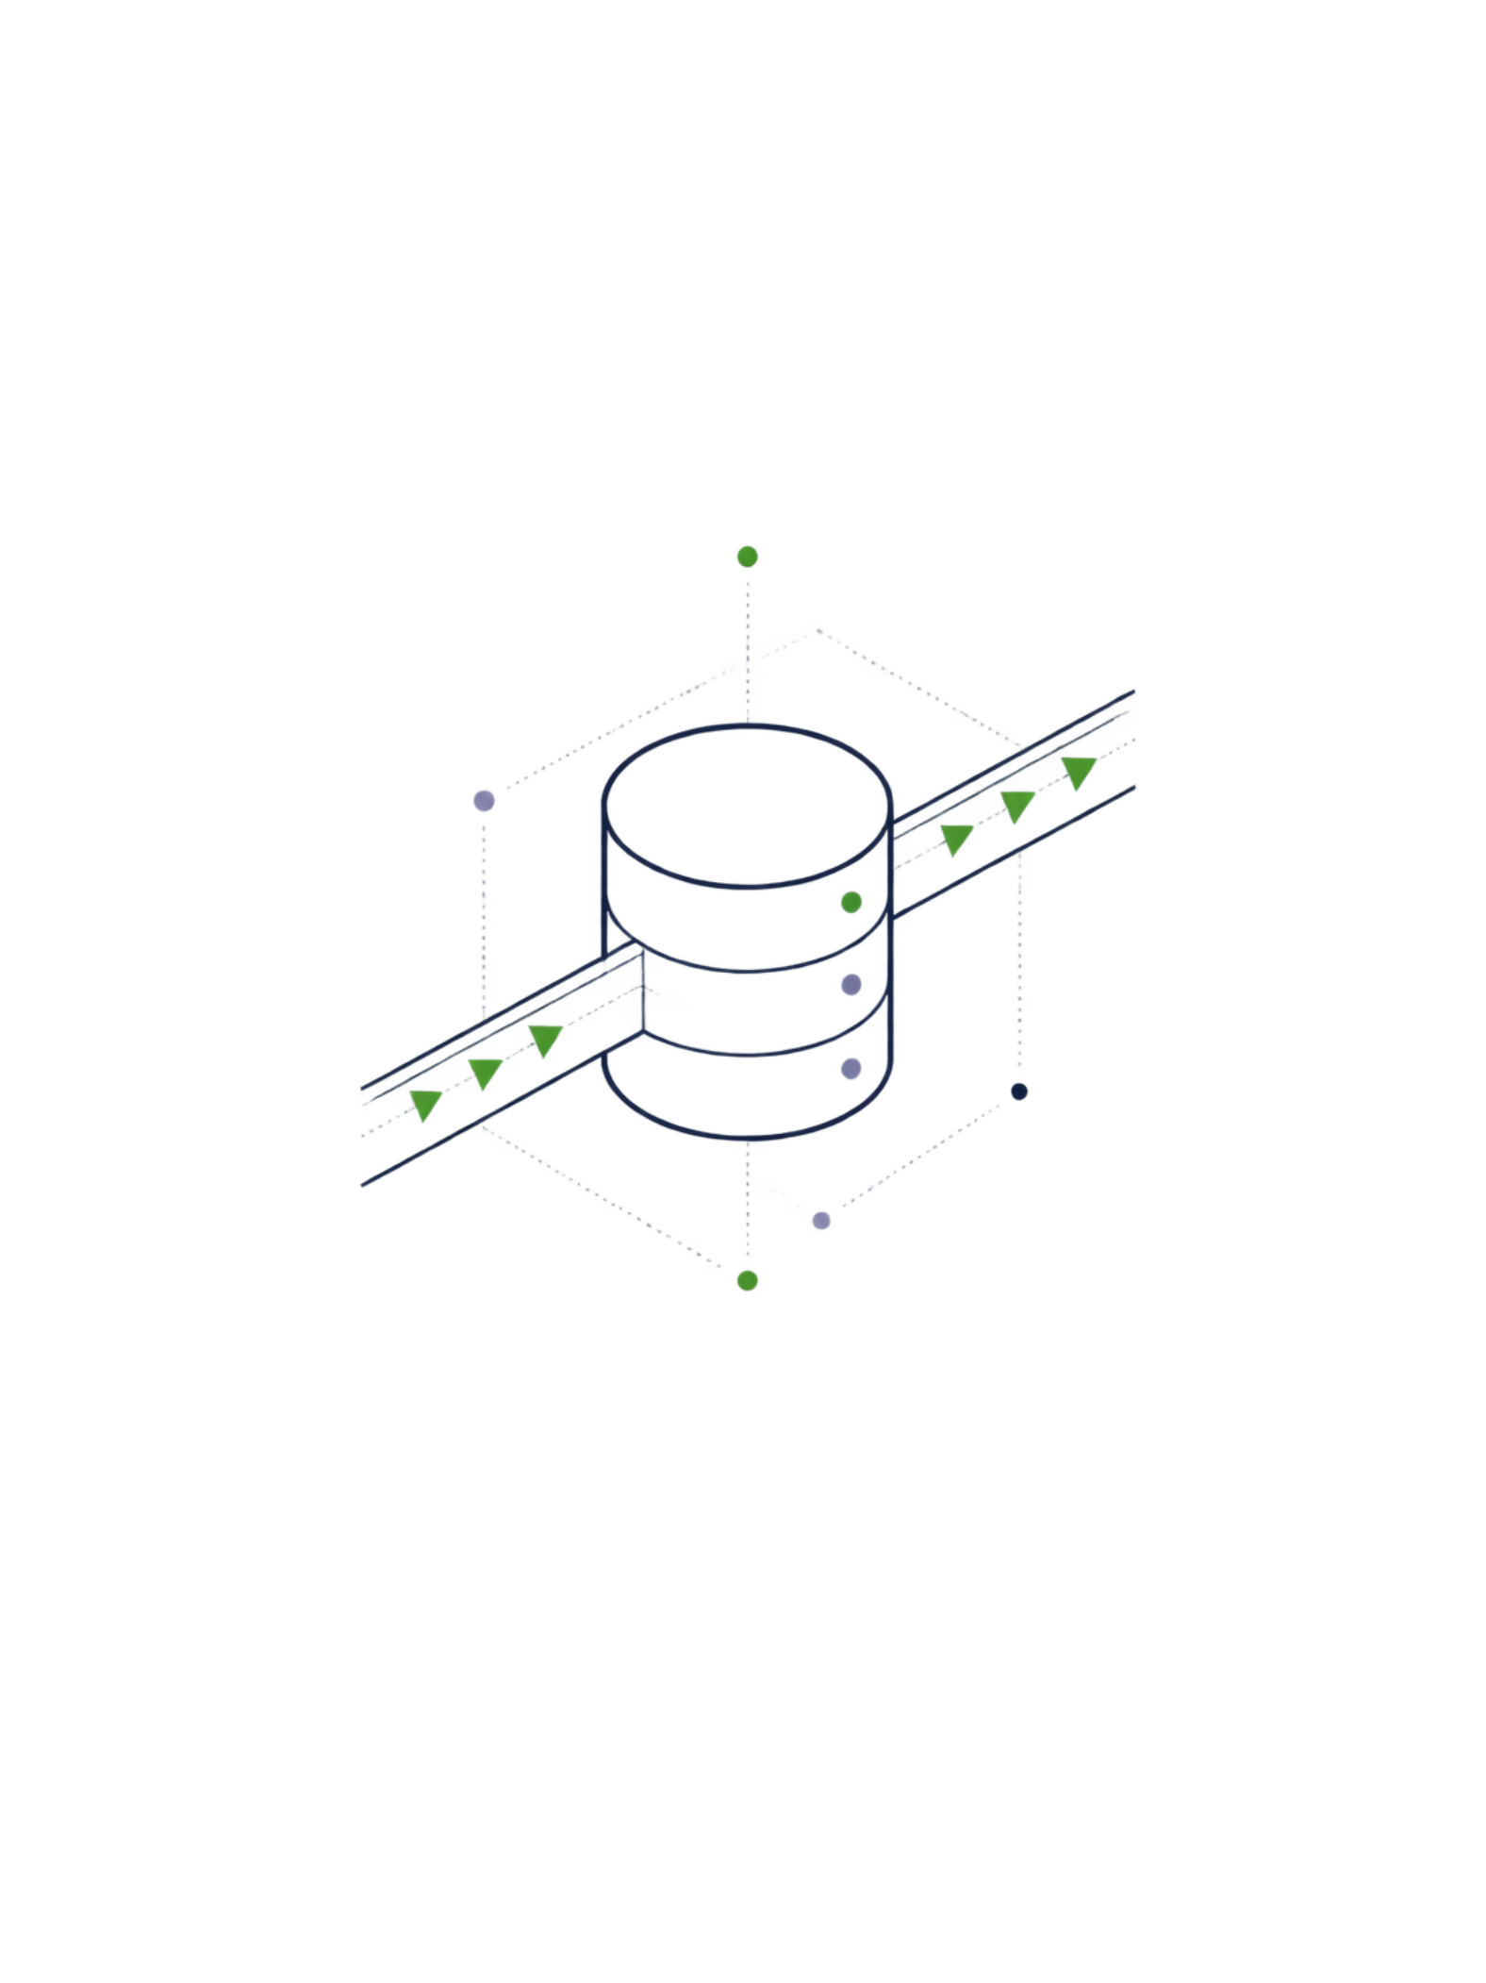

Основы CI/CD для PostgreSQL
Изменения в приложениях затрагивают не только код, но и структуру данных. Автоматизация позволяет контролировать этот процесс: непрерывная интеграция проверяет изменения до применения, а непрерывная доставка обеспечивает управляемое развёртывание в целевых окружениях.
SQL-файлы в репозитории, результаты проверок и фактическое состояние базы — три разных уровня. Успешный GitHub Actions не означает выполненную миграцию на production.

Slide 2
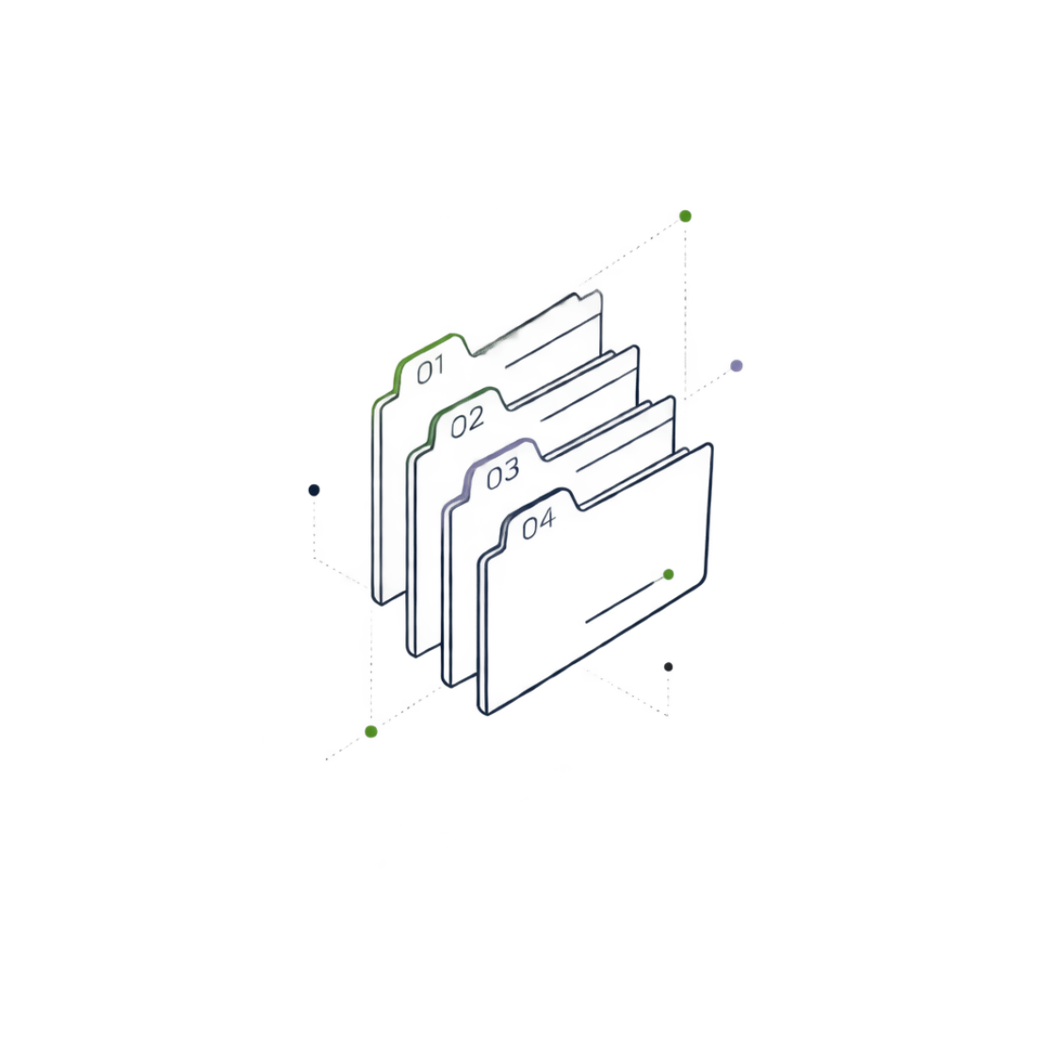
Версионирование схемы базы данных
Каждая миграция — набор SQL-команд, переводящих схему из одного состояния в другое. Номер версии определяет порядок применения. Уже выполненные файлы не редактируют — исправления оформляют новой версией.
Обратная совместимость критична: новый столбец может допускать NULL, чтобы старое приложение продолжало работать. Ограничения добавляют постепенно, когда данные готовы.

Slide 3
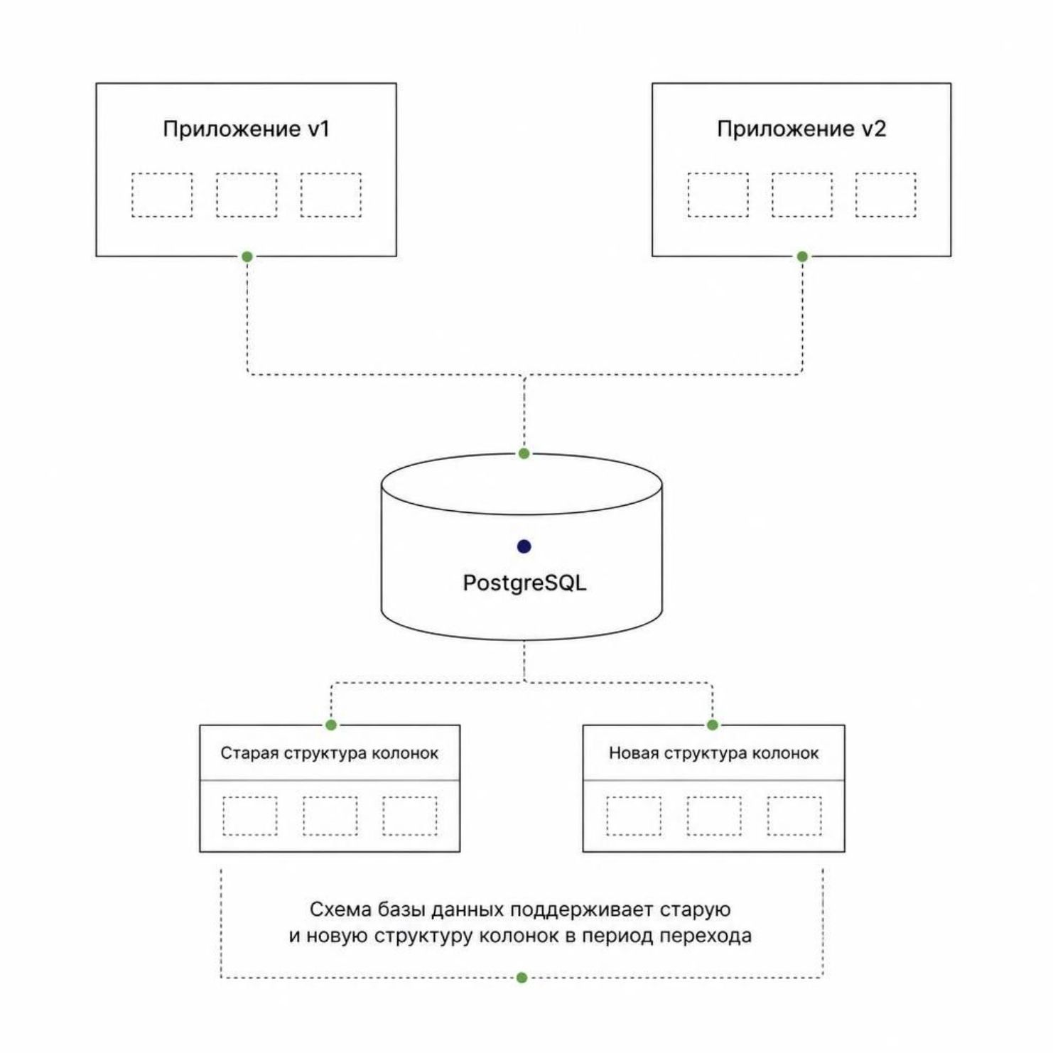
Совместимость миграций с версиями приложения
В production старая и новая версии приложения одновременно обращаются к одной базе данных. Структура схемы должна поддерживать обе версии в переходный период.
Особый риск несёт SELECT *: добавление столбца меняет структуру результата и может сломать приложение, ожидающее фиксированное количество полей. Совместимость проверяют по фактическим SQL-операциям обеих версий.

Slide 4

Управление историей миграций PostgreSQL
Таблица истории
Проверка перед применением
Служебная таблица schema_history хранит номер миграции, идентификатор релиза и время применения — показывает реальное состояние схемы в базе.
Перед запуском определяют недостающие изменения. Advisory-блокировка предотвращает одновременное выполнение нескольких процессов.
Атомарность транзакции
DDL и запись в историю выполняются в одной транзакции: фиксируются совместно или откатываются вместе.

Slide 5
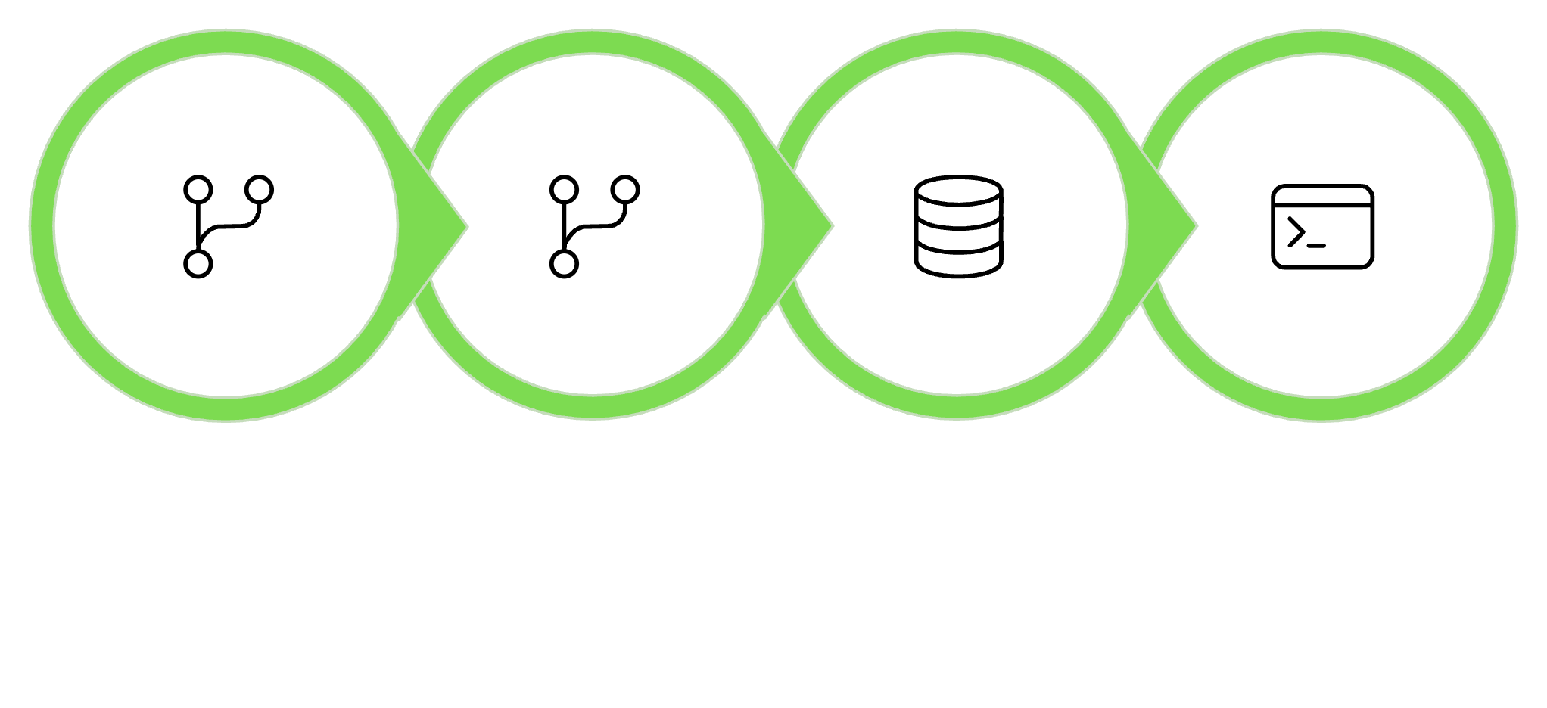
Автоматическое тестирование миграций в GitHub Actions
Workflow определяет последовательность заданий и условия запуска. PostgreSQL поднимается как Service Container, задание подключается через psql, применяет миграции и выполняет SQL-тесты.
Проверяют два сценария: обновление с предыдущей версии — выявляет нарушения совместимости, и развёртывание с нуля — обнаруживает зависимости от ручных изменений.
Push в репозиторий
GitHub Actions
Postgres Service
psql: миграции и тесты

Slide 6
Проверка корректности и повторяемости миграций
Поведенческое тестирование
Идемпотентность
Защита от дублирования
Проверяют создание данных старым клиентом, запись новых значений и чтение старых записей — не только отсутствие синтаксических ошибок.
Если миграция уже зарегистрирована в истории, повторный запуск не должен выполнять тот же DDL заново. Первоначальная запись о релизе сохраняется.
Даже при повторном запуске с другим идентификатором попытки исходная запись в истории остаётся неизменной.

Slide 7
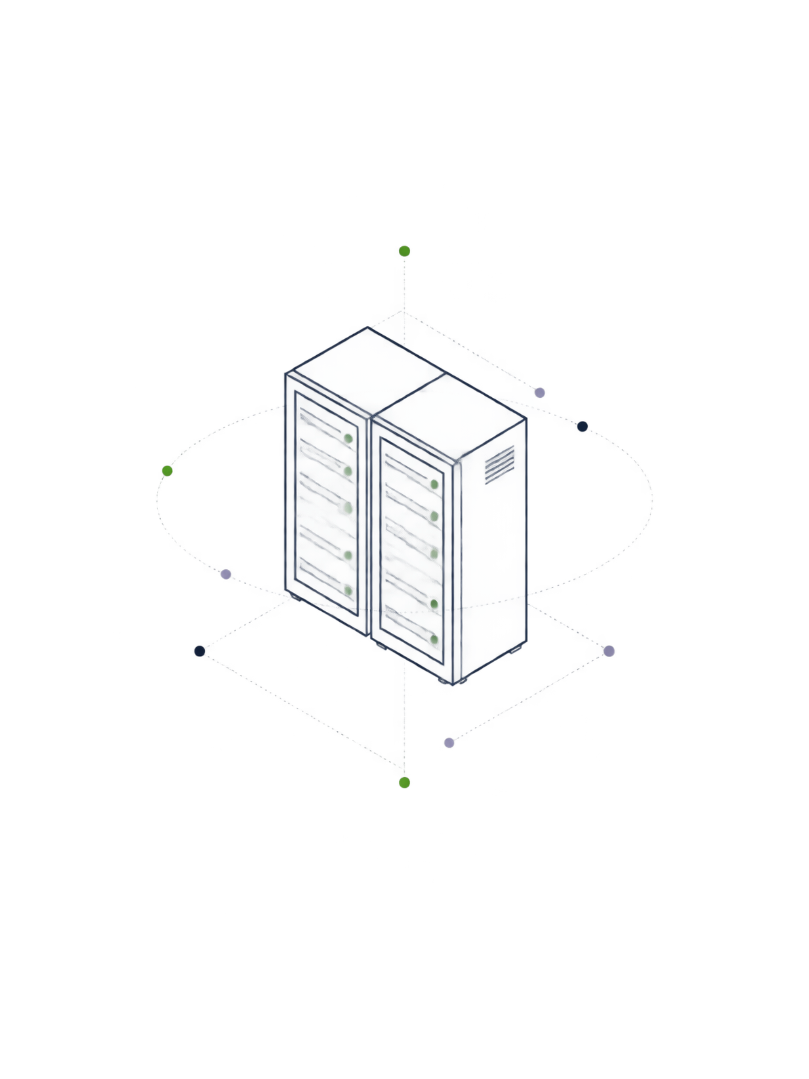
Доставка миграций в staging
После успешной CI проверенная версия направляется в staging — отдельное окружение для валидации перед production. Доставка выполняется отдельным заданием, зависящим от успешного завершения тестов.
Идентификатор релиза
Прослеживаемость
GITHUB_SHA сохраняется в таблице истории миграций, связывая конкретный набор SQL-файлов с версией, применённой к staging.
Запись в истории позволяет точно установить, какая ревизия была проверена в CI и какая версия схемы действительно развёрнута в окружении.

Slide 8

Обработка ошибок и управление повторными запусками
Типичные ошибки
Разрыв соединения при фиксации
Проверка перед повтором
Ошибки подключения, блокировки таблиц, превышение времени выполнения. Автоматизация должна иметь таймауты и сохранять диагностику по каждой попытке.
Перед повторным запуском сверяют таблицу истории и фактическую структуру базы, чтобы не выполнить миграцию дважды.
Критичный случай: соединение обрывается в момент COMMIT. Изменение может быть применено, хотя процесс получил ошибку.

Slide 9
Интеграция релизов с журналированием и Grafana
Недостаточно знать, что миграция завершилась успешно — важно установить точное время применения и сопоставить с поведением PostgreSQL и приложения.
Что сохраняют в журнал
Идентификатор релиза, целевую версию схемы и время выполнения. Идентификатор передаётся через application_name, связывая сеанс мигратора с событиями PostgreSQL.
Аннотации в Grafana
Отметки на временной шкале мониторинга помогают инженерам анализировать аномалии после обновления — видно, когда именно была применена миграция.

Slide 10




Сопровождение релизов и надёжность production
Откат структуры базы данных значительно сложнее отката кода. Если новая версия уже записала данные в добавленный столбец, его удаление приведёт к потере информации.
Расширение схемы
Развёртывание кода
Преобразование данных
Добавляют новые столбцы с сохранением совместимости со старым кодом.
Новая версия приложения выходит в production на подготовленную схему.
Миграция данных выполняется после стабилизации нового кода.
При ошибке в production проверенная ревизия миграций, история применения, результаты тестов и события доставки позволяют точно определить фактическое состояние базы и выбрать дальнейшее действие.

